Slide 1
Mvz_ Ilich Hams Cárdenas Mogollón
CMVP: 6458
Docente: Prod. Agrop. IESTP C

Slide 2
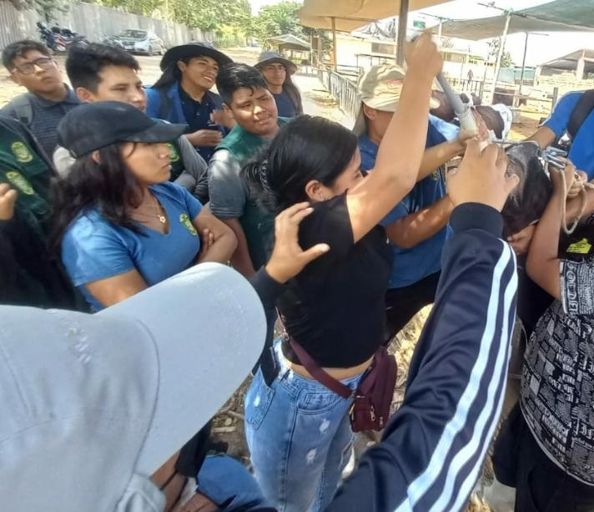
Bolos: Los bolos son formas sólidas de medicamentos o suplementos que se administran oralmente al animal. Estos bolos pueden contener ingredientes como antibióticos, vitaminas, minerales o cualquier otro agente terapéutico necesario para tratar o prevenir enfermedades o mejorar la salud del animal.
Mvz_ Ilich Hams Cárdenas Mogollón
CMVP: 6458
Docente: Prod. Agrop. IESTP C

Slide 3
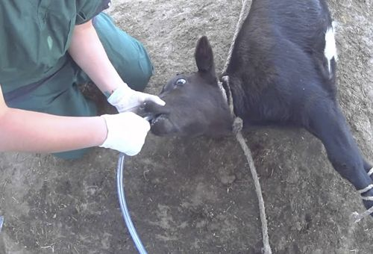
La administración de líquidos generalmente se realiza utilizando una botella dosificadora o una sonda gástrica, según la cantidad y la frecuencia de administración requeridas.
Mvz_ Ilich Hams Cárdenas Mogollón
CMVP: 6458
Docente: Prod. Agrop. IESTP C

Slide 4
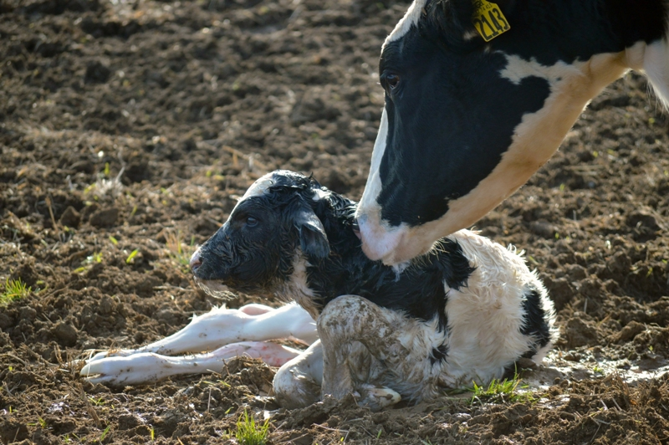
Administración liquida
Calostro:
El calostro es fundamental para el sistema inmunológico del neonato, ya que le proporciona defensas contra enfermedades y ayuda a establecer una flora intestinal saludable.
Se recomienda que los terneros reciban calostro de calidad en las primeras seis horas de vida, preferiblemente dentro de las primeras dos horas
Se recomienda que un ternero reciba al menos el 10% de su peso corporal en calostro durante las primeras
La calidad del calostro en vacunos depende de una combinación de factores que incluyen la salud y la nutrición de la vaca, el momento de la extracción, el manejo adecuado y, en algunos casos, factores genéticos.
Mvz_ Ilich Hams Cárdenas Mogollón
CMVP: 6458
Docente: Prod. Agrop. IESTP C

Slide 5
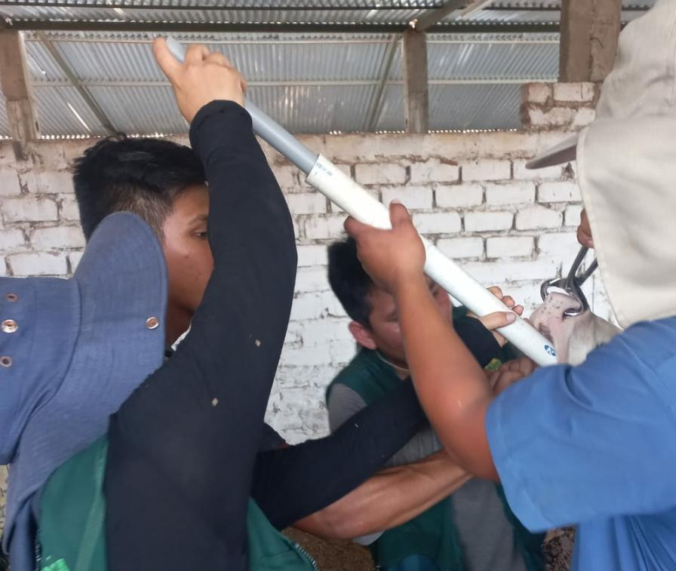
Aplicación de Imán – Intraruminal
Vitaminas – Calcios
Cloruro de magnesio, oxido de magnesio, formiato de calcio. Un bolo contiene 44,0 g de calcio y 6,0 g de magnesio
Mvz_ Ilich Hams Cárdenas Mogollón
CMVP: 6458
Docente: Prod. Agrop. IESTP C

Slide 6
Control de Parásitos Internos y Externos
Fundamental para garantizar su Salud y Bienestar
1.- Desparasitación Regular: la frecuencia y medicamentos va depender del tipo de parásitos presentes y condiciones del animal.
2.- Rotación de Productos: Cambiar de antiparasitario cada cierto tiempo para evitar la resistencia.
Parásitos Internos
3.- Manejo del Pastoreo: Control del pastoreo ayuda recudir la exposición de los animales a los parásitos, rotar pastizales y mantener un buen manejo del estiércol ayuda a minimizar la carga parasitaria en el ambiente.
4.- Monitoreo Fecal: Realizar análisis de heces periódicas ayuda a determinar la carga parasitaria y ajustar el programa de desparasitación.
Mvz: Ilich Hams Cárdenas Mogollón
Cmvp: 6458
Docente: Prod. Agrop. IESTP Cañete

Slide 7
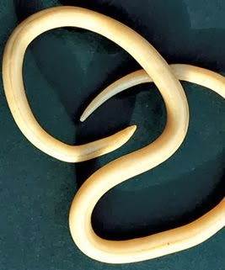
Nematodos gastrointestinales: Estos incluyen especies como Ostertagia ostertagi (morera del estómago), Haemonchus placei (gusano de la sangre), Cooperia spp., Trichostrongylus spp., y Oesophagostomum spp. Estos parásitos pueden causar problemas de salud graves, como anemia, pérdida de peso y diarrea.
Nematodos pulmonares: Dictyocaulus viviparus es el principal nematodo pulmonar que afecta al ganado vacuno. Causa una enfermedad conocida como dictiocaulosis o bronquitis verminosa, que se caracteriza por tos, dificultad respiratoria y descarga nasal.
Cestodos: Taenia saginata y Taenia saginata asiática son tenías comunes en el ganado vacuno. Estos parásitos pueden infectar el intestino delgado y, en casos graves, pueden causar obstrucciones intestinales.
Trematodos hepáticos: Fasciola hepatica es un trematodo hepático que infecta al ganado vacuno. Las larvas de este parásito pueden migrar a través del hígado, causando daño hepático y provocando una enfermedad conocida como fasciolosis.
Parásitos Internos
Mvz_ Ilich Hams Cárdenas Mogollón
CMVP: 6458
Docente: Prod. Agrop. IESTP C

Slide 8
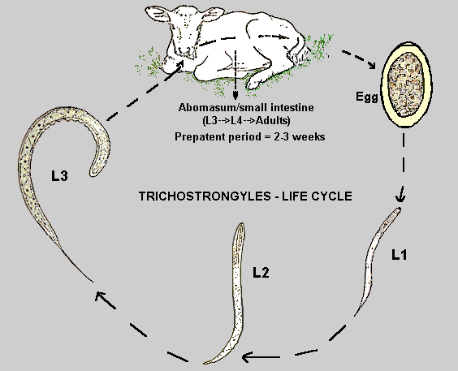
Control de Parásitos Internos
La Parasitología estudia: varios puntos , como sus ciclos de vida, impacto en la salud del animal y medidas de control.
Parásitos más comunes en vacunos:
1.- Trichostrongylus: Órgano que afectan Estomago (Cuajar), También intestino delgado.
1 - 1.- Control químico : Los benzimidazoles (palbendazol, febendazol, oxfendazol). Levamisol y las Tetrahidropirimidas (Pirantel y Morante) controlan los gusanos adultos de este nematode.
La mayoría de los Endectocidas .- Abamectina, Doramectina, ivermectina, moxidectina, eficaces contra los adultos y contra larvas.
Fase infectiva en la vegetación, L3 es ingerido por el bovino, luego pasa al abomaso y se aloja en la mucosa para completar su desarrollo a adultos (L4)
Mvz: Ilich Hams Cárdenas Mogollón
Cmvp: 6458
Docente: Prod. Agrop. IESTP Cañete

Slide 9
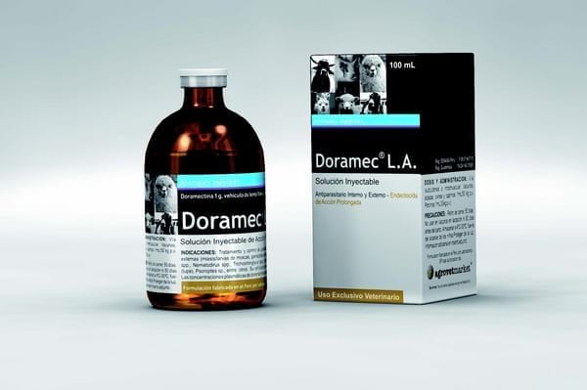
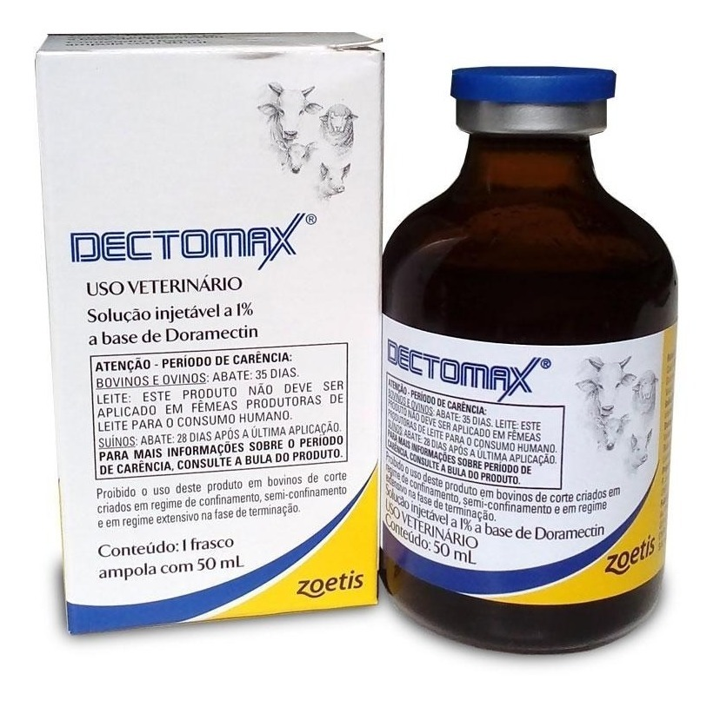
Fármacos Doramectina
Mvz: Ilich Hams Cárdenas Mogollón
Cmvp: 6458
Docente: Prod. Agrop. IESTP Cañete

Slide 10
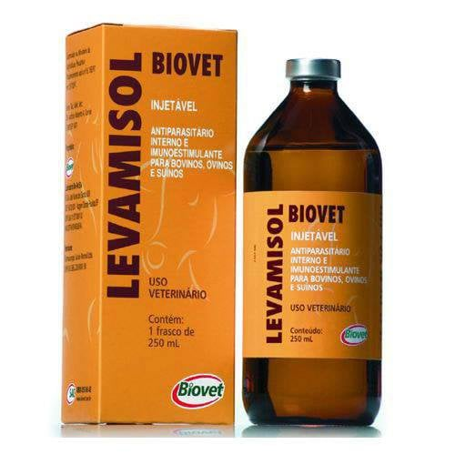
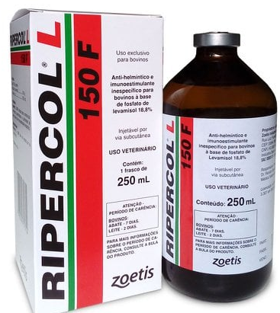
Fármacos
Mvz: Ilich Hams Cárdenas Mogollón
Cmvp: 6458
Docente: Prod. Agrop. IESTP Cañete

Slide 11
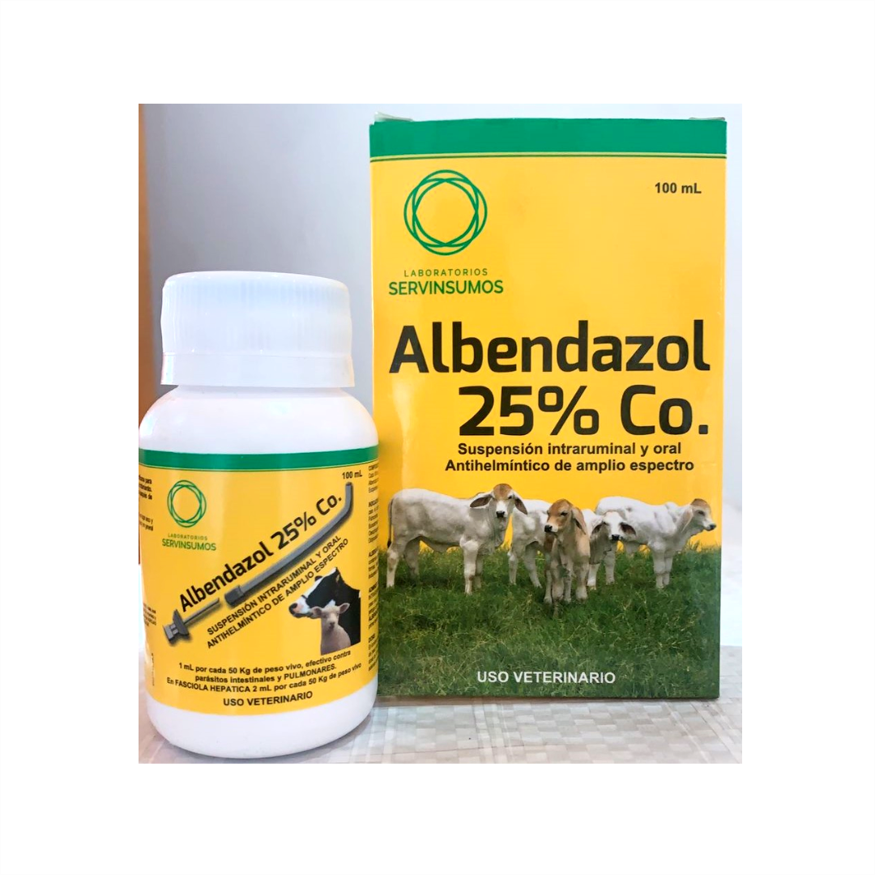
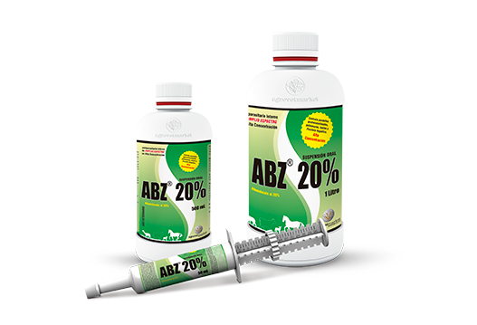
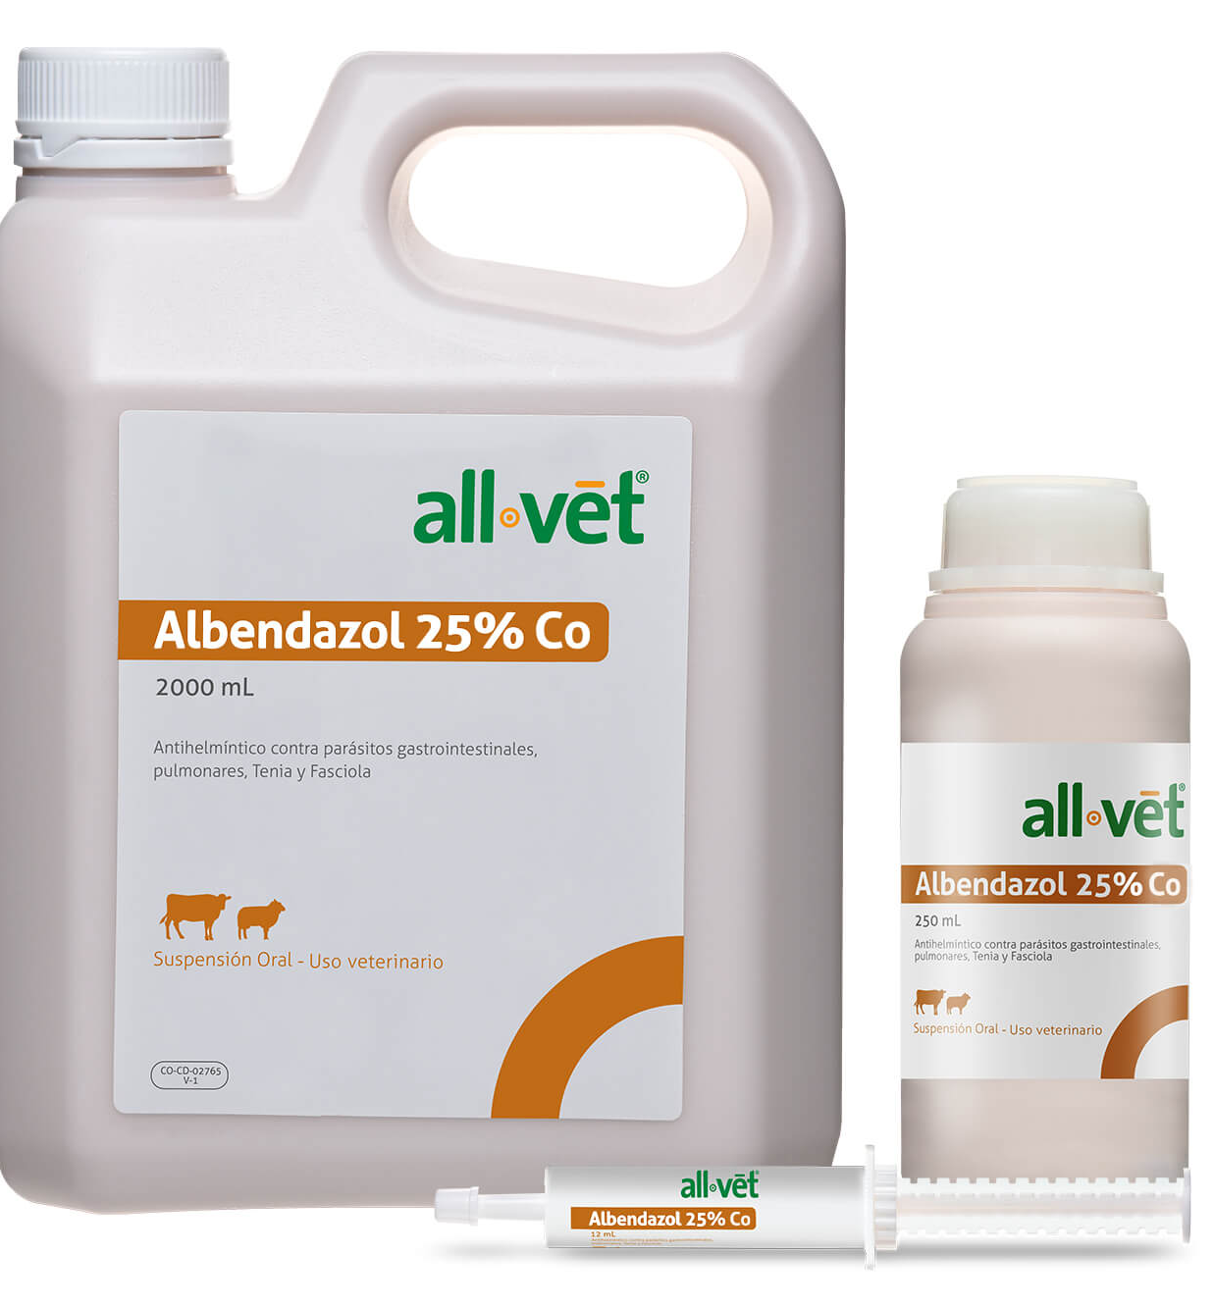
Fármacos
Albendazoles por %
Mvz: Ilich Hams Cárdenas Mogollón
Cmvp: 6458
Docente: Prod. Agrop. IESTP Cañete

Slide 12
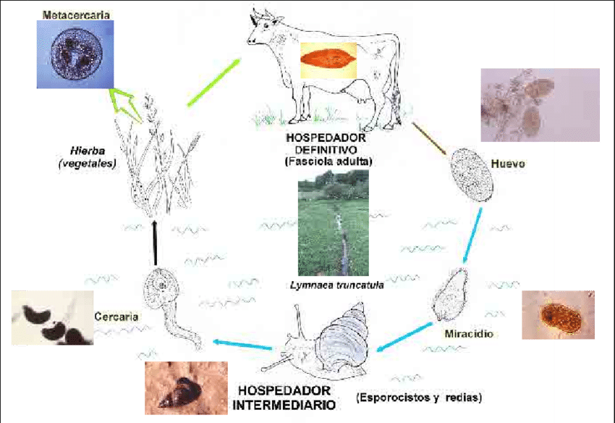
Control de Parásitos Internos
La Parasitología estudia: varios puntos , como sus ciclos de vida, impacto en la salud del animal y medidas de control.
Fasciola Hepatica: Pueden afectar a humanos.
1.- Distomun hepaticum: Órgano que afectan conductos biliares del hígado y la vescicula biliar.
1 - 1.- Control. Fomentar mantener seco los pastos. Drenar las parcelas. La Idea es hacer que la zona sea menos atractiva a los caracoles.
Control químico: existen varios compuestos eficaces:
Closantel , triclabendazol y Rafoxanida.
Existen productos no controlan estadios inmaduros
(Albendazol)
Mvz: Ilich Hams Cárdenas Mogollón
Cmvp: 6458
Docente: Prod. Agrop. IESTP Cañete

Slide 13
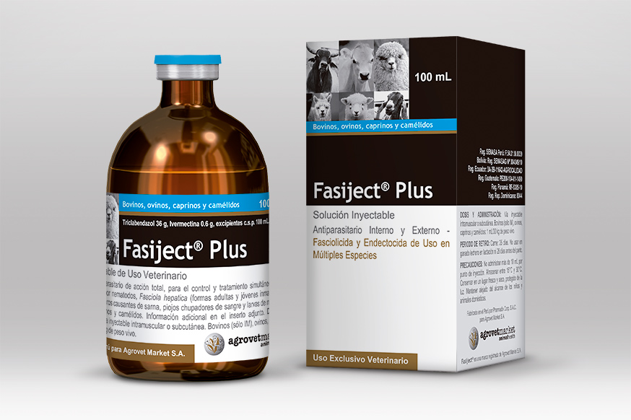
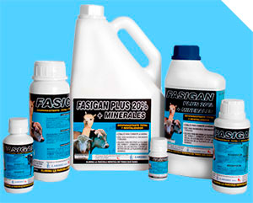
Fármacos
Triclabendazol
Mvz: Ilich Hams Cárdenas Mogollón
Cmvp: 6458
Docente: Prod. Agrop. IESTP Cañete

Slide 14
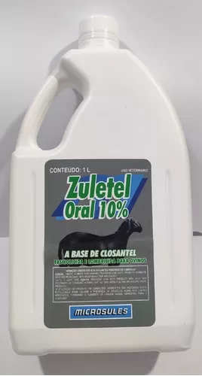
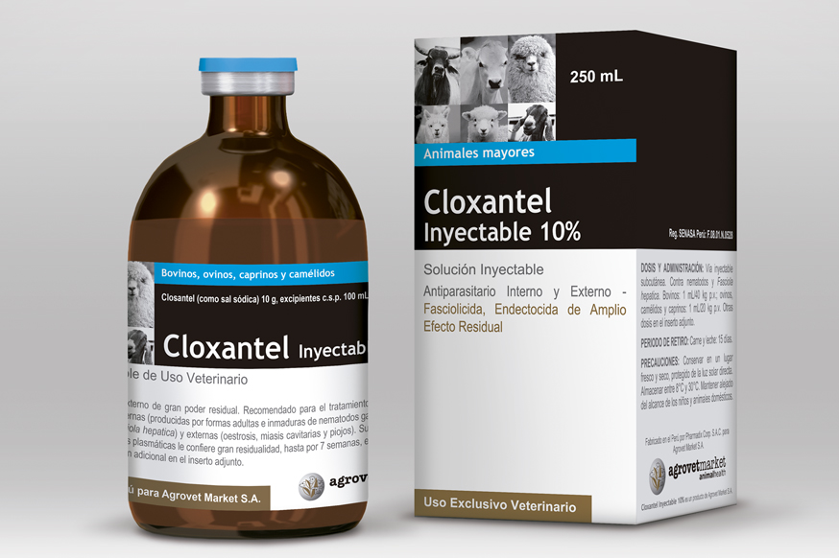
Fármacos
Mvz: Ilich Hams Cárdenas Mogollón
Cmvp: 6458
Docente: Prod. Agrop. IESTP Cañete

Slide 15
Control de Parásitos Externos
Garrapatas: Son artrópodos que se adhieren a la piel de las vacas y se alimentan de su sangre. Pueden transmitir enfermedades como la anaplasmosis y la babesiosis.
Piojos: Estos parásitos se alimentan de la sangre y causan irritación en la piel de las vacas, lo que puede provocar pérdida de peso y estrés en los animales.
Moscas: Las moscas, como las moscas del cuerno y las moscas de la cara, pueden ser una molestia para las vacas, causando irritación y estrés. Algunas especies también pueden transmitir enfermedades.
Ácaros: Hay varios tipos de ácaros que pueden afectar a las vacas, como los ácaros de la sarna y los ácaros de la sarna psoróptica. Estos parásitos pueden causar picazón intensa y pérdida de pelo en las vacas afectadas.
Parásitos Externos
Mvz: Ilich Hams Cárdenas Mogollón
Cmvp: 6458
Docente: Prod. Agrop. IESTP Cañete

Slide 16
Control de Parásitos Externos
El control de los parásitos externos en las vacas se puede realizar mediante diversas medidas, que incluyen:
1,.Uso de productos químicos: Los insecticidas y acaricidas pueden aplicarse directamente sobre las vacas o en su entorno para controlar los parásitos.
2.- Manejo del entorno: Mantener limpios los corrales y eliminar los lugares donde los parásitos puedan reproducirse, como montones de estiércol, puede ayudar a reducir la población de parásitos.
3.- Uso de productos naturales: Algunos productores optan por métodos más naturales, como el uso de aceites esenciales o ciertas plantas que tienen propiedades repelentes para los parásitos.
4.- Rotación de pastoreo: Rotar el pastoreo puede ayudar a reducir la carga de parásitos en el medio ambiente, ya que evita que las vacas pasten continuamente en áreas contaminadas con huevos y larvas de parásitos
Parásitos Externos
Mvz: Ilich Hams Cárdenas Mogollón
Cmvp: 6458
Docente: Prod. Agrop. IESTP Cañete

Slide 17
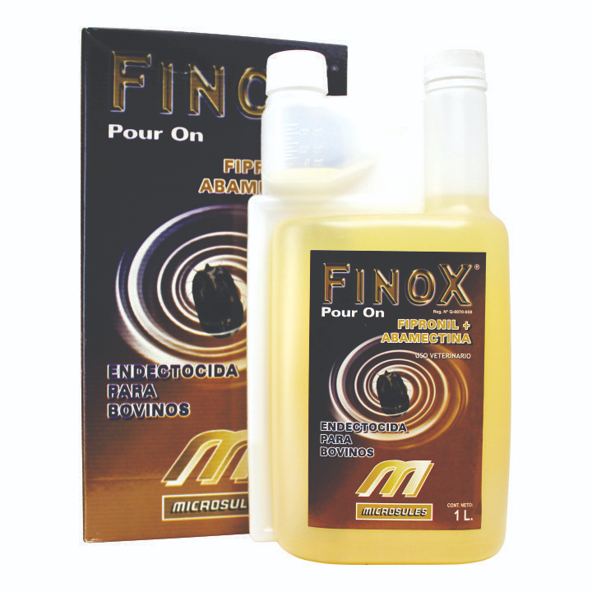
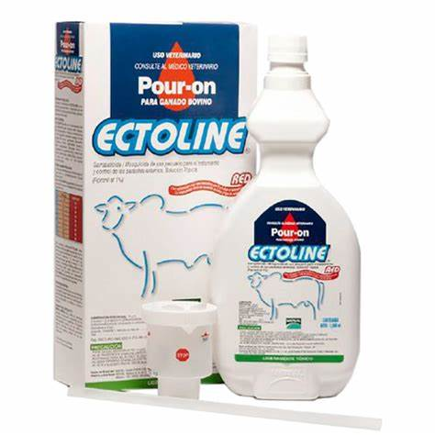
Fármacos
Mvz: Ilich Hams Cárdenas Mogollón
Cmvp: 6458
Docente: Prod. Agrop. IESTP Cañete

Slide 18
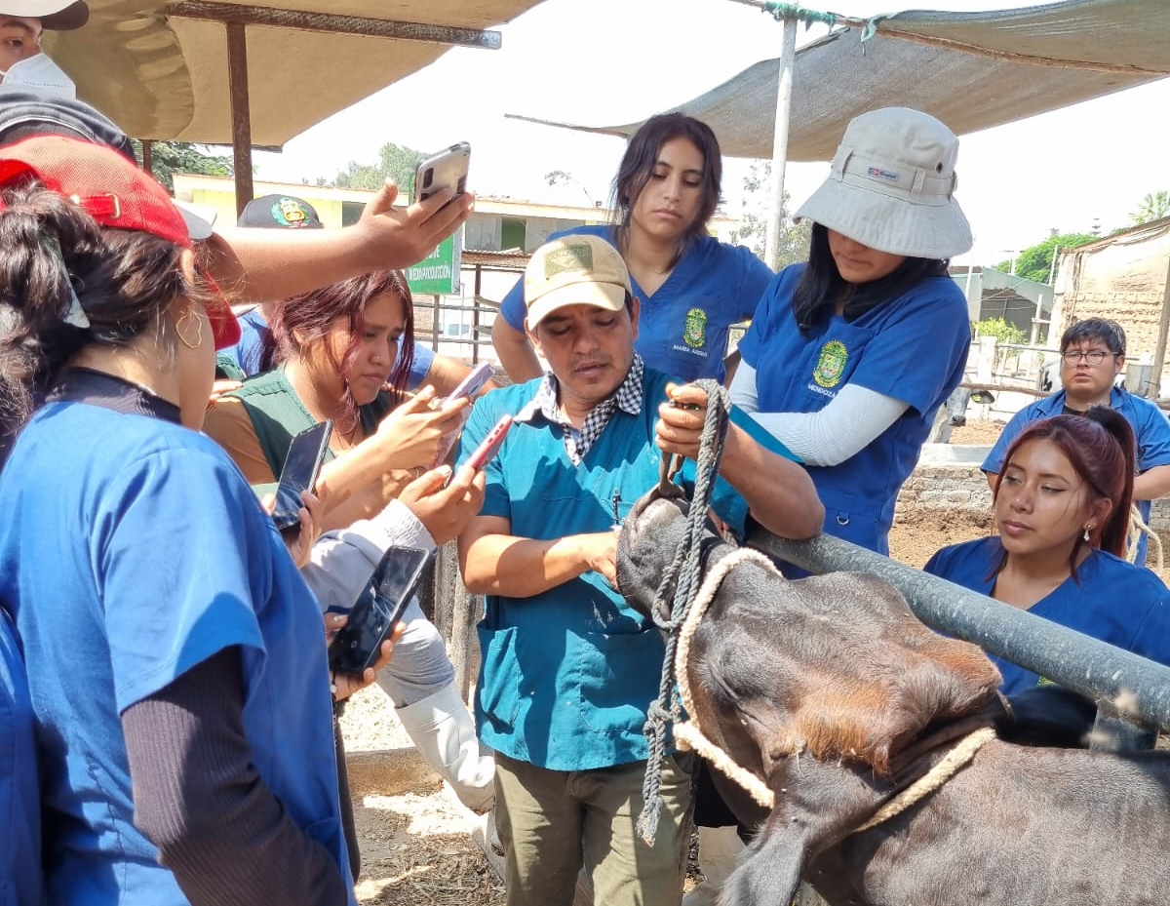
Mejoramiento
Gracias por su Atención
M.v.z: Ilich Hams Cárdenas Mogollón
Cmvp: 6458
Correo: hansselvas1@gmail.com
Celular : 953980783
Docente: IESTP Cañete

